Slide 1
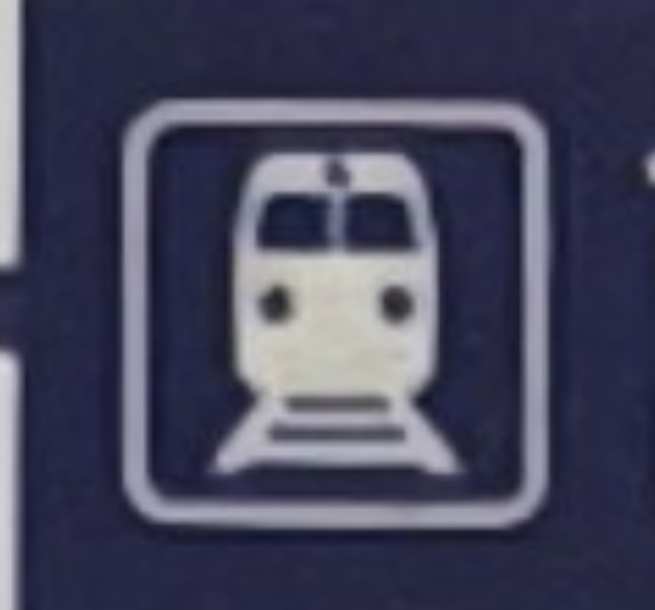
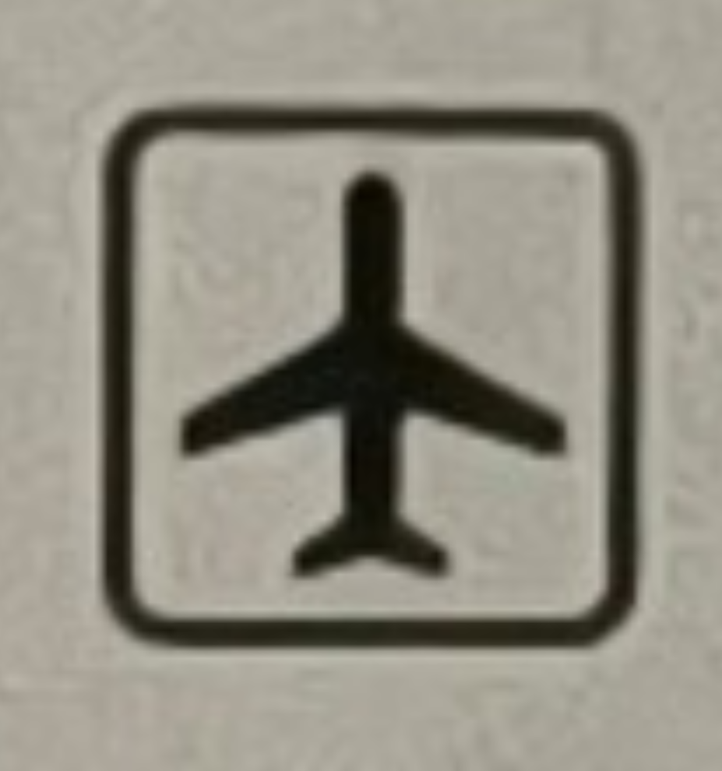

Slide 2
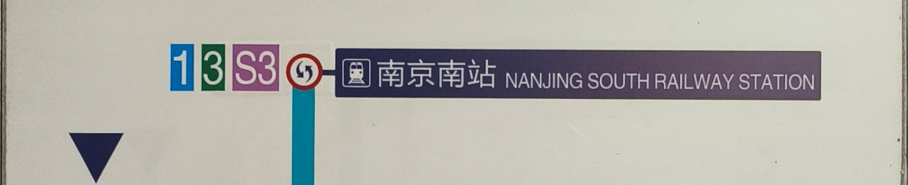

南京南站
禄口机场

Slide 3
制作字体的是第一张幻灯片，但是发现明显比实际情况看起来宽，所以缩小到 15磅

